Slide 1

Afetlerde Sağlık Hizmetleri ve Yönetimi Açısından Sendai Çerçeve Eylem Planının (2015-2030) Getirdikleri
Arş. Gör. Hüseyin KOÇAK
ÇOMÜ Sağlık Yüksekokulu Acil Yardım ve Afet Yönetimi
BVU Sağlık Bilimleri Enstitüsü Afet Tıbbı Doktora Programı Öğrencisi

Slide 2
Giriş
2000-2012 yılları arasında 700.000’nin üzerinde insan yaşamını yitirmiş,
Çeşitli yollarla afetlerden yaklaşık 1,5 milyar insan etkilenmiştir.
Etkilenen insanların özellikle kadınlar, çocuklar, engelliler ve diğer kırılgan gruplar orantısız bir şekilde daha fazla etkilenmiştir.

Slide 3
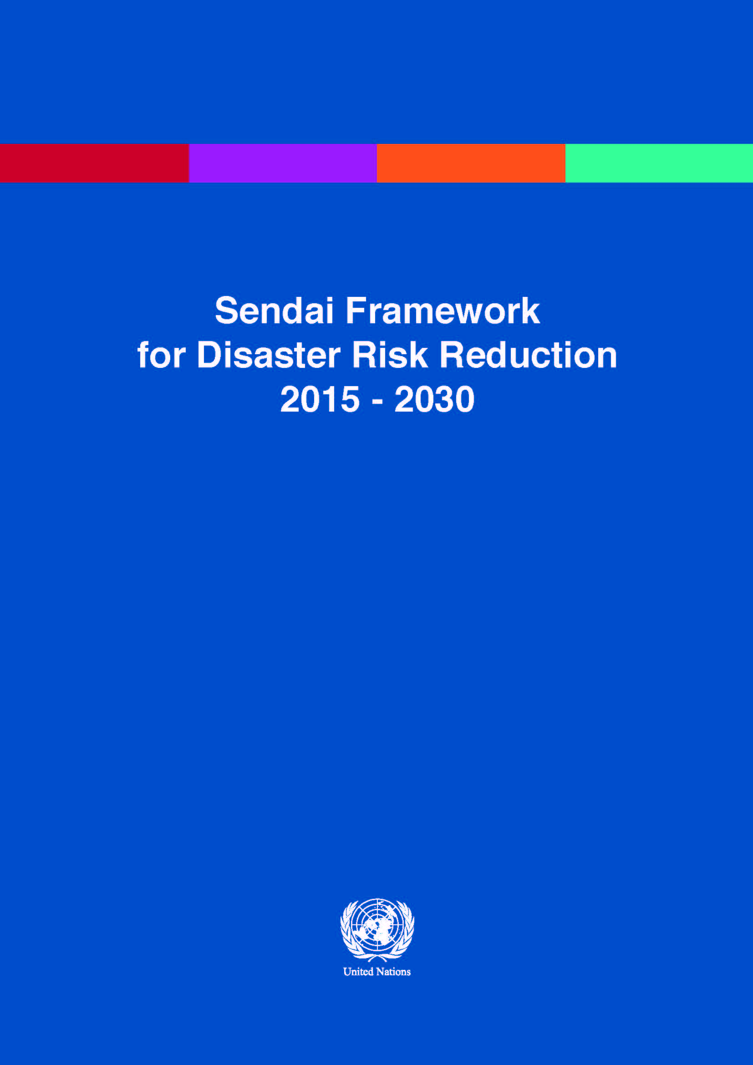
Giriş ve Amaç
Birleşmiş Milletler Uluslararası Risk Azaltımı Merkezi (UNISDR) tarafından 14-18 Mart 2015 tarihinde Japonya’nın Sendai kentinde düzenlenen “Üçüncü Afet Risk Azaltımı Dünya Konferansında afet risk azaltımına yönelik 2015-2030 dönemini kapsayacak yol haritası olarak belirlenen “Sendai Framework for Disaster Risk Reduction 2015-2030” başlıklı çerçeve eylem planı ilan edilmiştir.
Notes:
187 üye ülke tarafından 18 mart 2015 tarihinde üzerinde uzlaşıldı.

Slide 5


Slide 6
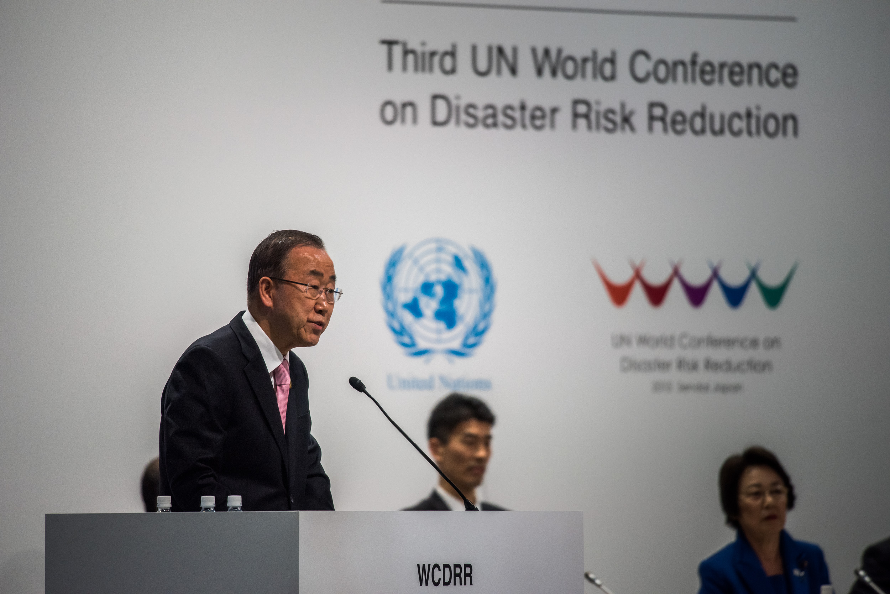
Sendai Framework
Sendai Çerçeve Eylem Planı'nda afet risk azaltımını sistematik bir şekilde ele alarak öncelik sırasına göre dört aşamada yapılması gereken hedefler bulunmaktadır. Çalışmada, belirlenen öncelik sırasına göre sadece sağlık hizmetlerine ilişkin belirlenen afet risk azaltımı hedefleri değerlendirilmektedir.

Slide 7

Yöntem-Gereç
Bu çalışma, “Sendai Framework for Disaster Risk Reduction 2015-2030” başlıklı çerçeve eylem planında;
“Health”,
“Medicine”,
“Care”,
“Disease”,
“Morbidity”
"Mortality”
anahtar kelimeleri ile taranarak afet risk azaltımında sağlık hizmetleri ile ilgili yapılması gerekenler ele alınmaktadır.

Slide 8
Afetlerde Sağlık Yönetimine Yönelik Küresel Hedefler
2030’a kadar küresel afetlerdeki mortalite oranını önemli ölçüde azaltmak, 2005-2015 dönemine göre 2020-2030 arasındaki küresel mortalite 100 binde olarak daha azaltmak
2030’a kadar küresel boyutta afetlerden etkilenen insan sayısını önemli ölçüde azaltmak,
Temel hizmetlerin kesintiye uğraması ve kritik tesisleri/altyapıların afet hasarlarının önemli ölçüde azaltılması, 2030’a kadar özellikle eğitim ve sağlık tesislerinin güçlendirilmesi,
2020’ye kadar ulusal ve yerel ARA stratejilerini kullanan ülke sayısını önemli ölçüde artırmak,
Tehlike erken uyarı sistemlerinin geliştirilmesi ve uygulanabilirliğini önemli ölçüde artırılması (UNIDSR)

Slide 9
I. Öncelik: Afet Risklerini Anlamak
Afet kayıplarını ve özel tehlikelere ilişkin maruziyet ve kırılganlıklar hakkındaki sağlık bilgi içeriklerini sistematik bir şekilde kaydetmek, değerlendirmek, paylaşmak ve kamuoyuna hesap verebilirliğin sağlanmasıdır.

Slide 10
II. Öncelik: Afet Risk Yönetimi İçin Afet Risk Yönetişimini Güçlendirmek:
Ulusal ve yerel seviyede afet risk azaltımı stratejilerini ve planlarını ilgili diğer kurumlarla işbirliği içerisinde oluşturmak ve uygulamak gerekmektedir.
Göstergeler ve zaman takvimi ile var olan risklerin azaltılması ve önlenmesi, ekonomik, sosyal, sağlık ve çevresel dayanıklılığın güçlendirilmesi.
Afet risk azaltımına ilişkin araç gereçlerin uyumu ve uygulanması için küresel ve bölgesel mekanizmaları ve kurumlar arasında işbirliğini geliştirmek

Slide 11
III.Öncelik: Dayanıklılık için Afet Risk Azaltımına Yatırım, Ulusal sağlık sistemlerinin dirençliliğini artırmak:
Birincil, ikincil ve üçüncül basamak sağlık hizmetlerinin içerisine özellikle yerel seviyede afet risk yönetiminin entegresyonu sağlanması gerekmektedir.
Afet Tıbbı alanında eğitim kapasitesini desteklemek ve geliştirmek,
Afet riskinin tam olarak anlaşılması için sağlık çalışanlarının kapasitesinin artırılması,

Slide 12
III.Öncelik: Dayanıklılık için Afet Risk Azaltımına Yatırım, Ulusal Sağlık Sistemlerinin Dirençliliğini Artırmak:
Anne (maternal), yeni doğan ve çocuk sağlığı, üreme sağlığını da içerecek şekilde temel sağlık hizmetlerine erişimlerini kolaylaştırmak yer almaktadır.
Afetlerden orantısız bir şekilde etkilenen yaşlılar, kimsesizler, engelliler gibi insanlara yardım etmek ve güçlendirmek,
Afet risk yönetiminde sağlık hizmetleri ülkenin kapasitesini güçlendirmek için sağlık kurumları ve diğer ilişkili tüm paydaşlar arasında işbirliği artırmak

Slide 13
IV. Öncelik: Etkili Yanıt ve Kurtarma, Rahabilitasyon ve İyileştirmede
“Daha İyi Yeniden İnşa” için afetlere karşı hazırlık çalışmalarını artırmak, yaşam kurtarma ve temel sağlık hizmetlerini sunulmasında kritik öneme sahip sağlık tesislerinin afet esnasında ve sonrasında etkili bir şekilde çalışabilirliğini sağlamak gerekmektedir.
  Su,
  Taşıma,
  iletişim alt yapısı
  İhtiyacı olan tüm insanlara psikososyal destek ve mental sağlık hizmetleri sağlamak için kurtarma planları geliştirmek

Slide 14

Afet risk yönetiminde sağlık hizmetleri açısından belirlenen önlemlerin 2015-2030 döneminde hayata geçirilmesi afetlerden kaynaklı morbidite ve mortalite’nin azaltılması açısından oldukça önemlidir.

